Slide 1




第4章复习
闵文文
云南大学，信息学院，副教授

Slide 2
第4章 向量组的线性相关性

Slide 3
基本要求
1. 理解n维向量的概念，理解向量组的概念及向量组与矩阵的对应.
2. 理解向量组的线性组合的概念，理解一个向量能由一个向量组线性表示的概念，并熟悉这一概念与线性方程组的联系;.
3. 理解向量组B能由向量组A线性表示的概念及其矩阵表示式，知道这一概念与矩阵方程的联系，知道两向量组等价的概念.
4. 理解向量组线性相关、线性无关的概念，并熟悉这一概念与齐次线性方程组的联系.
5. 理解向量组的最大无关组和向量组的秩的概念，知道向量组的秩与矩阵的秩的关系，会用矩阵的初等变换求向量组的秩和最大关组.
6. 了解向量组线性相关性理论的主要结论，即教材中定理1~定理5.
7. 理解齐次线性方程组的基础解系的概念及系数矩阵的秩与全体解向量的秩之间的关系，熟悉基础解系的求法，理解非齐次线性方程组通解的构造.
8. 知道向量空间、向量空间的基和维、询量组生成的空间、齐次线性方程组的解空间等概念.会求向量在一个基中的坐标.

Slide 4
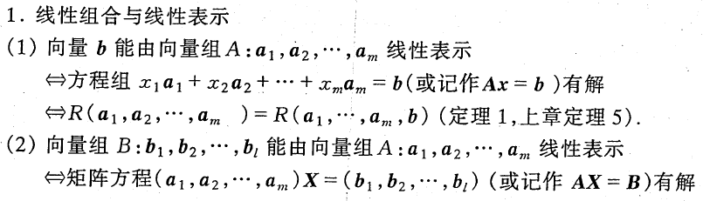
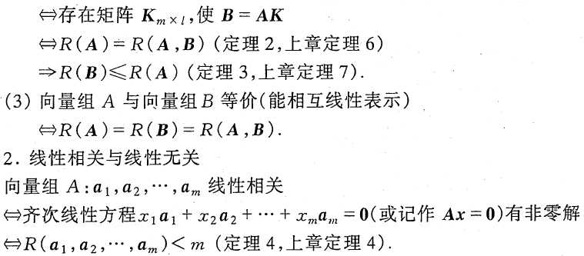

Slide 5
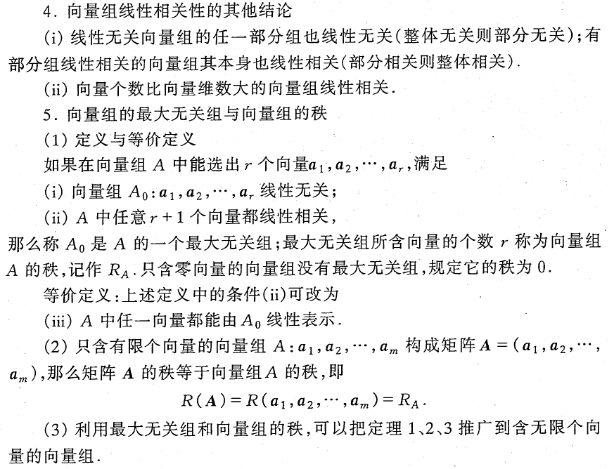

Slide 6
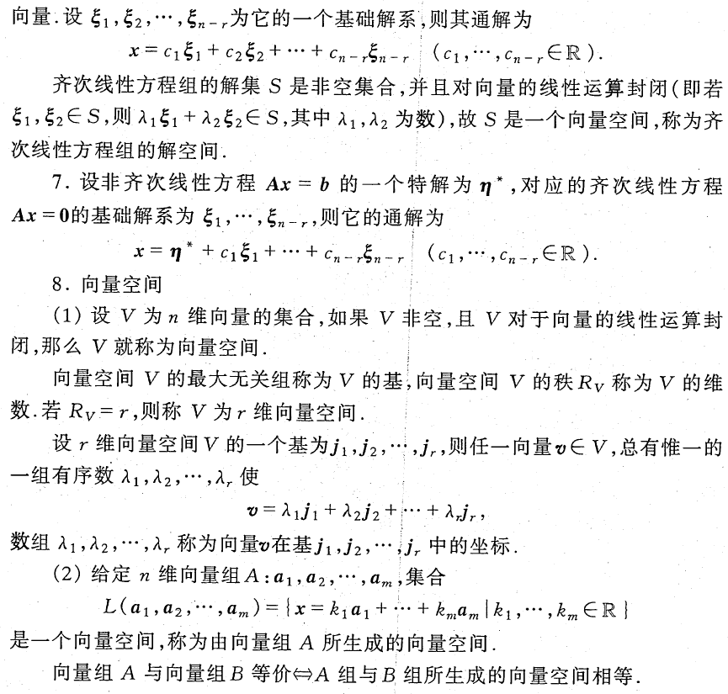

Slide 7
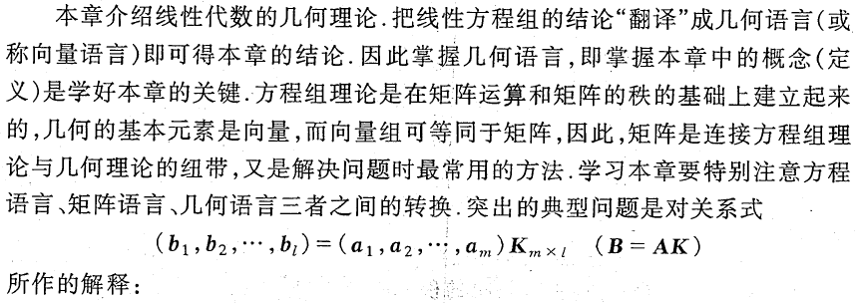
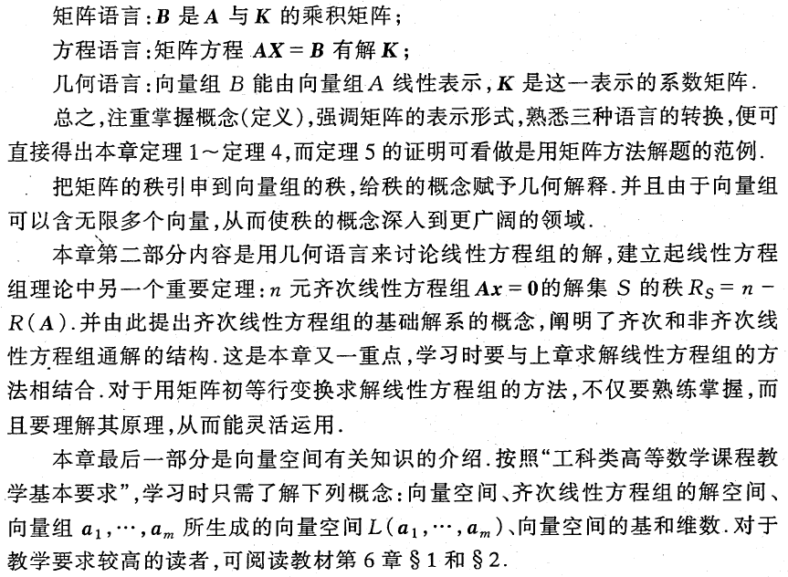
学习要点

Slide 8
END

